Slide 1
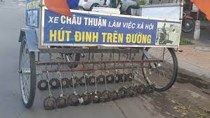
Các em hãy quan sát ảnh nhé !

Slide 2
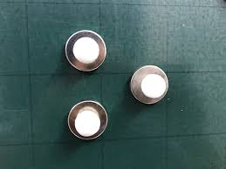
Các em hãy quan sát ảnh nhé !
Vì sao ta có thể đính một bức tranh lên bảng bằng sắt?…

Slide 3
Chương 5: Từ
BÀI 18: NAM CHÂM

Slide 4

TÌM HIỂU VỀ NAM CHÂM
Khoảng 600 năm trước Công nguyên, người vùng Magnesia (Hy Lạp) lần đầu tiên phát hiện loại đá có khả năng hút các vật bằng sắt. Sau này loại đá trên được đặt tên là nam châm (tiếng Anh: Magnet).

Slide 5
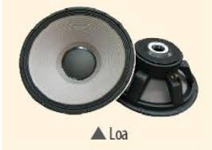
?1 Lực tương tác của nam châm với sắt là lực tiếp xúc hay lực không tiếp xúc?
? 2 Hãy kể ra một số dụng cụ hoặc thiết bị có sử dụng nam châm vĩnh cửu.
Loa là thiết bị dùng để phát ra âm thanh. Hãy để xuất một cách đơn giản giúp xác định được bộ phận nào trong loa có từ tính.

Slide 6
Lực tương tác của nam châm với sắt là lực tiếp xúc hay lực không tiếp xúc?
- Lực hút của nam châm là lực không tiếp xúc.
2. Hãy kể ra một số dụng cụ hoặc thiết bị có sử dụng nam châm vĩnh cửu.
- Nam châm dùng để đính tranh treo vào bảng, cánh cửa tủ, nắp đậy của hộp bút, ốp điện thoại di động.
* Loa là thiết bị dùng để phát ra âm thanh. Hãy đề xuất một cách đơn giản giúp xác định được bộ phận nào trong loa có từ tính.
- Dùng một chiếc đinh sắt đưa gần loa. Ở vị trí nào đinh sắt bị hút thì vị trí đó là nam châm của loa.

Slide 7
+ Nam châm là những vật có từ tính có thể hút được các vật bằng sắt, thép…
+Những nam châm có từ tính tồn tại trong thời gian dài được gọi là nam châm vĩnh cửu .
+ Nếu bảo quản và sử dụng nam châm không đúng cách thì nam châm có thể mất từ tính.

Slide 8
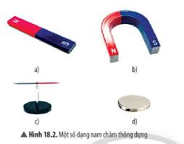
QUAN SÁT HÌNH DẠNG CỦA NAM CHÂM
?3 Hãy gọi tên các nam châm trong Hình 18.2 dựa theo hình dạng của chúng
03
*

Slide 9
QUAN SÁT HÌNH DẠNG CỦA NAM CHÂM
Hình 18.2
a). Nam châm thẳng,
b). Nam châm hình chữ U
c). Kim nam châm
d). Nam châm tròn

Slide 10

CHỦ ĐỀ 6 : TỪ
BÀI 18- NAM CHÂM
I . Nam châm:
+ Nam châm là những vật có từ tính.
+ Những nam châm có từ tính tồn tại lâu dài được gọi là nam châm vĩnh cửu

Slide 11
CHỦ ĐỀ 6 : TỪ
BÀI 18- NAM CHÂM
I . Nam châm:
+ Nam châm là những vật có từ tính.
+ Những nam châm có từ tính tồn tại lâu dài được gọi là nam châm vĩnh cửu
II. Tính chất từ của nam châm:

Slide 12
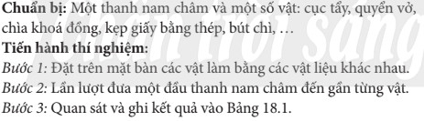
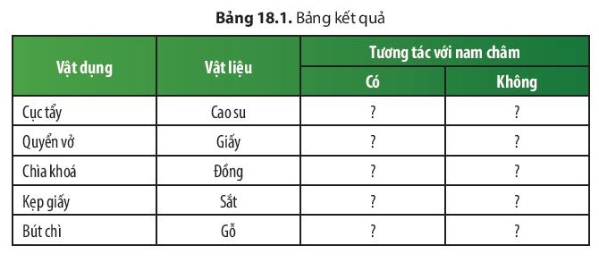
Thí nghiệm khảo sát tác dụng của nam châm lên các vật liệu khác nhau

Slide 13
?4. Từ kết quả Bảng 18.1, em hãy chỉ ra những vật liệu có tương tác với nam châm. Có phải các vật làm từ kim loại đều tương tác với nam châm, Bảng 18.1.
Vật dụng | Vật liệu | Tương tác với nam châm
 |  | Có | Không
Cục tẩy | Cao su
Quyển vở | Giấy
Chìa khoá | Đồng
Kẹp giấy | Sắt
Bút chì | Gỗ
x
x
x
x
x

Slide 14
Vật liệu có tương tác với nam châm được gọi là vật liệu có tính chất từ (vật liệu từ) và những vật liệu không tương tác với nam châm là vật liệu không có tính chất từ.

Slide 15
CHỦ ĐỀ 6 : TỪ
BÀI 18- NAM CHÂM
I . Nam châm:
+ Nam châm là những vật có từ tính.
+ Những nam châm có từ tính tồn tại lâu dài được gọi là nam châm vĩnh cửu
II. Tính chất từ của nam châm:
+ Nam châm chỉ tương tác với các vật liệu từ như: Sắt, thép, cobalt, nickel,…

Slide 16
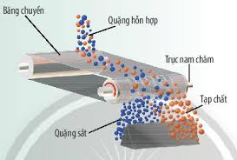
QUAN SÁT HÌNH DẠNG CỦA NAM CHÂM
Mô tả cấu tạo và cách vận hành của máy tách quặng sắt được thể hiện ở hình bên.

Slide 17
Máy tách quặng sắt gồm 2 bộ phận chính: băng chuyền, trục nam châm
Cách vận hành:
+ Cho quặng hỗn hợp vào băng chuyền của máy
+ Khi hỗn hợp vào băng chuyền thì băng chuyền sẽ đưa hỗn hợp đến trục nam châm, sắt là vật liệu có từ tính nên sẽ bị trục nam châm hút vào. Khi đi qua trục nam châm thì trục nam châm sẽ tự động chia quặng sắt và tạp chất tách ra khỏi nhau.

Slide 18
Người ta còn chế tạo các vật liệu có từ tính mạnh như nam châm neodymium, ferrite, alnico,…thường được sử dụng rộng rãi trong kĩ thuật như động cơ điện, máy phát điện, thiết bị điện tử…

Slide 19
CHỦ ĐỀ 6 : TỪ
BÀI 18- NAM CHÂM
I . Nam châm:
+ Nam châm là những vật có từ tính.
+ Những nam châm có từ tính tồn tại lâu dài được gọi là nam châm vĩnh cửu
II. Tính chất từ của nam châm:
+ Nam châm chỉ tương tác với các vật liệu từ như: Sắt, thép, cobalt, nickel,…
III. Tương tác giữa hai nam châm :

Slide 20
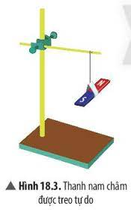
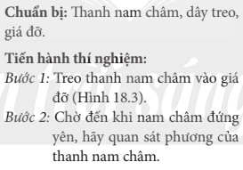
THÍ NGHIỆM KHẢO SÁT SỰ ĐỊNH HƯỚNG CỦA THANH NAM CHÂM

Slide 21
Thí nghiệm khảo sát sự định hướng của thanh nam châm
?5
a)
Khi đứng yên, thanh nam châm sẽ nằm theo hướng nào? Các thanh nam châm ở nhóm các bạn khác làm thí nghiệm có nằm cùng một hướng không?
b)
Cực nào của nam châm hướng về hướng bắc địa lí gọi là cực Bắc, cực nào của nam châm hướng về hướng nam địa lí gọi là cực Nam.
Từ kết quả thí nghiệm Hình 18.3, em hãy nêu cách để xác định cực của nam châm trong Hình 18.2d.
c)

Slide 22
THÍ NGHIỆM KHẢO SÁT SỰ ĐỊNH HƯỚNG CỦA THANH NAM CHÂM
Sau khi nam châm (hoặc kim nam châm) đứng yên, quan sát để thấy rõ hướng của nam châm: đó là hướng bắc - nam địa lí.
a)
b)
Người ta quy ước đẩu nam châm chỉ hướng bắc là cực Bắc, chỉ hướng nam là cực Nam. Em hãy xác định các cực của nam châm có trong phòng thí nghiệm.
Sau khi treo nam châm ổn định, đánh dấu các cực của nam châm.
c)

Slide 23
CHỦ ĐỀ 6 : TỪ
BÀI 18- NAM CHÂM
I . Nam châm:
+ Nam châm là những vật có từ tính.
+ Những nam châm có từ tính tồn tại lâu dài được gọi là nam châm vĩnh cửu
II. Tác dụng của nam châm lên các vật liệu khác nhau:
+ Nam châm chỉ tương tác với các vật liệu từ như: Sắt, thép, cobalt, nickel,…
III. Sự định hướng của nam châm :
+ Nam châm tự do: Khi để nam châm tự do, đầu luôn chỉ hướng bắc gọi là cực Bắc (kí hiệu N- North), còn đầu luôn chỉ hướng nam gọi là cực Nam (kí hiệu S- South).

Slide 24
THÍ NGHIỆM KHẢO SÁT SỰ TƯƠNG TÁC GIỮA CÁC CỰC CỦA NAM CHÂM

Slide 25
THÍ NGHIỆM KHẢO SÁT SỰ TƯƠNG TÁC GIỮA CÁC CỰC CỦA NAM CHÂM
Từ các kết quả của thí nghiệm, hãy rút ra kết luận vể sự tương tác giữa các cực của nam châm.
06
Nếu ta biết tên một cực của nam châm, có thể dùng nam châm này để biết tên cực của nam châm khác không?
07
*
Hai thanh kim loại giống nhau, chúng luôn hút nhau mà không đẩy nhau. Có thể kết luận gì về hai thanh kim loại này?

Slide 26
THÍ NGHIỆM KHẢO SÁT SỰ TƯƠNG TÁC GIỮA CÁC CỰC CỦA NAM CHÂM
Khi đưa từ cực của hai nam châm lại gần nhau, các cực cùng tên đẩy nhau, các cực khác tên hút nhau.
06
Nếu biết tên một cực của nam châm, có thể dùng nam châm này để biết tên cực của nam châm khác.
07
*
Hai thanh kim loại luôn hút nhau mà không đẩy nhau thì một trong hai thanh không phải là nam châm. Có thể là một thanh sắt và một nam châm.

Slide 27
CHỦ ĐỀ 6 : TỪ
BÀI 18- NAM CHÂM
I . Nam châm:
+ Nam châm là những vật có từ tính.
+ Những nam châm có từ tính tồn tại lâu dài được gọi là nam châm vĩnh cửu
II. Tác dụng của nam châm lên các vật liệu khác nhau:
+ Nam châm chỉ tương tác với các vật liệu từ như: Sắt, thép, cobalt, nickel,…
III. Sự định hướng của nam châm :
+ Nam châm tự do: Khi để nam châm tự do, đầu luôn chỉ hướng bắc gọi là cực Bắc (kí hiệu N- North), còn đầu luôn chỉ hướng nam gọi là cực Nam (kí hiệu S- South).
+ Tương tác giữa hai nam châm: Khi đưa từ cực của hai nam châm lại gần nhau, các từ cực cùng tên đẩy nhau, các từ cực khác tên hút nhau

Slide 28
Vận dụng: Hai thanh kim loại giống nhau, chúng luôn hút nhau mà không đẩy nhau. Có thể kết luận gì về hai thanh kim loại này?
=>Hai thanh kim loại luôn hút nhau mà không đẩy nhau thì một trong hai thanh không phải là nam châm. Có thể là một thanh sắt và một nam châm.

Slide 29
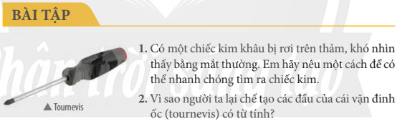
Bài 1 :Lấy một thanh nam châm đưa lại gần xung quanh miếng thảm, khu vực nào bị nam châm tương tác thì khu vực đó có chiếc kim.
Bài 2 : Do các con ốc rất nhỏ nên người ta chế tạo đầu của vặn đinh ốc có từ tính để đầu của vặn đinh ốc hút được các con ốc, từ đó con ốc không bị rơi và sử dụng tournevis xoáy ốc vào các bộ phận dễ dàng hơn.

